Slide 1
5.Loop
Loop 循环
Loop variable 循环变量
Loop condition 循环条件
C语言有那三种循环语句
Simple Array 数组

Slide 2
计算机的特点
只能执行简单指令
执行速度高
执行可靠性高
因此，计算机适合执行的任务为：
逻辑简单
多次运行同一个简单的逻辑

Slide 3
计算机的特点
例子
计算1+2+…+1000的和
计算 x²-80x+700=0在100以内的整数解
只用人脑时的方法
找规律简化问题，如通过数学规则求解
用计算机时的解决方法
把问题化简为更简单问题的循环

Slide 4
C语言的三种循环语句
While-loop
For-loop
Do-while-loop

Slide 5
While-loop
语法 while (bool-exp) block
while语句多次执行block里的语句
循环体: block里的语句
每次只能做大致相同的工作
一般每次的工作必须不同
循环条件：bool-exp为真时继续下一次循环
循环次数必须有限，一般不能为死循环
当循环结束时，循环条件必须为假
循环变量
用于使每次循环的工作有所不同
用于设置循环结束条件
一般在每次循环中被赋值，常见用法 ++

Slide 6
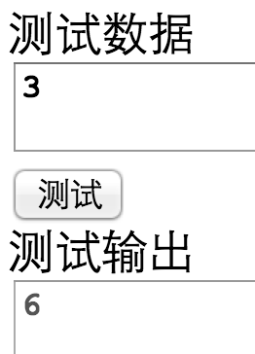
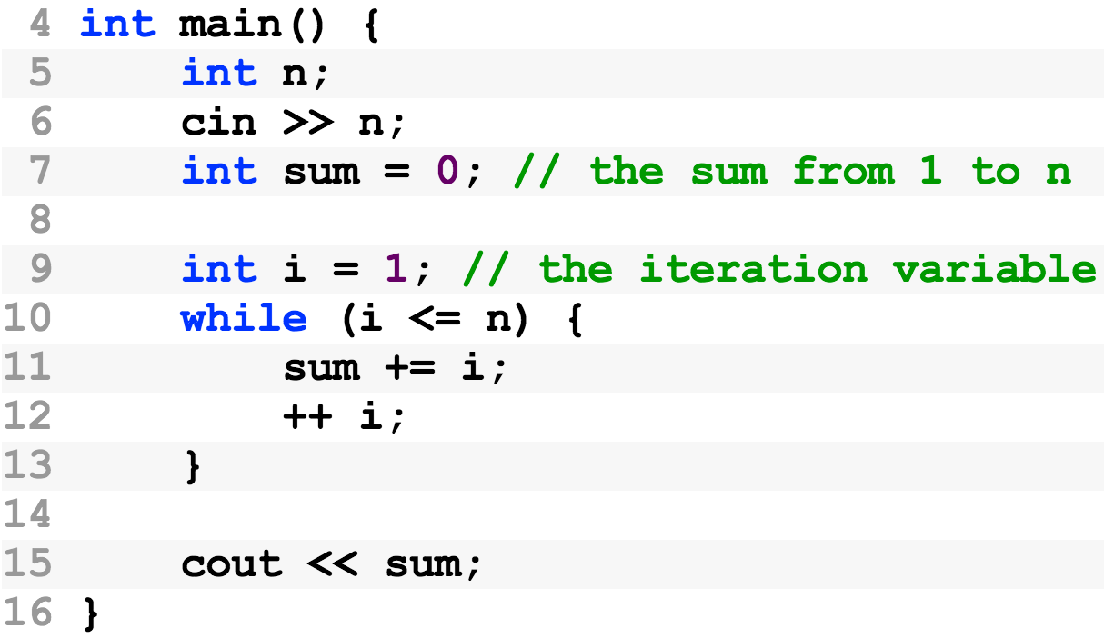
While-loop
例子1: 计算1+2+…+n的和
对应上一页中循环的概念
注意变量(int)的初始化、变化、和循环条件

Slide 7

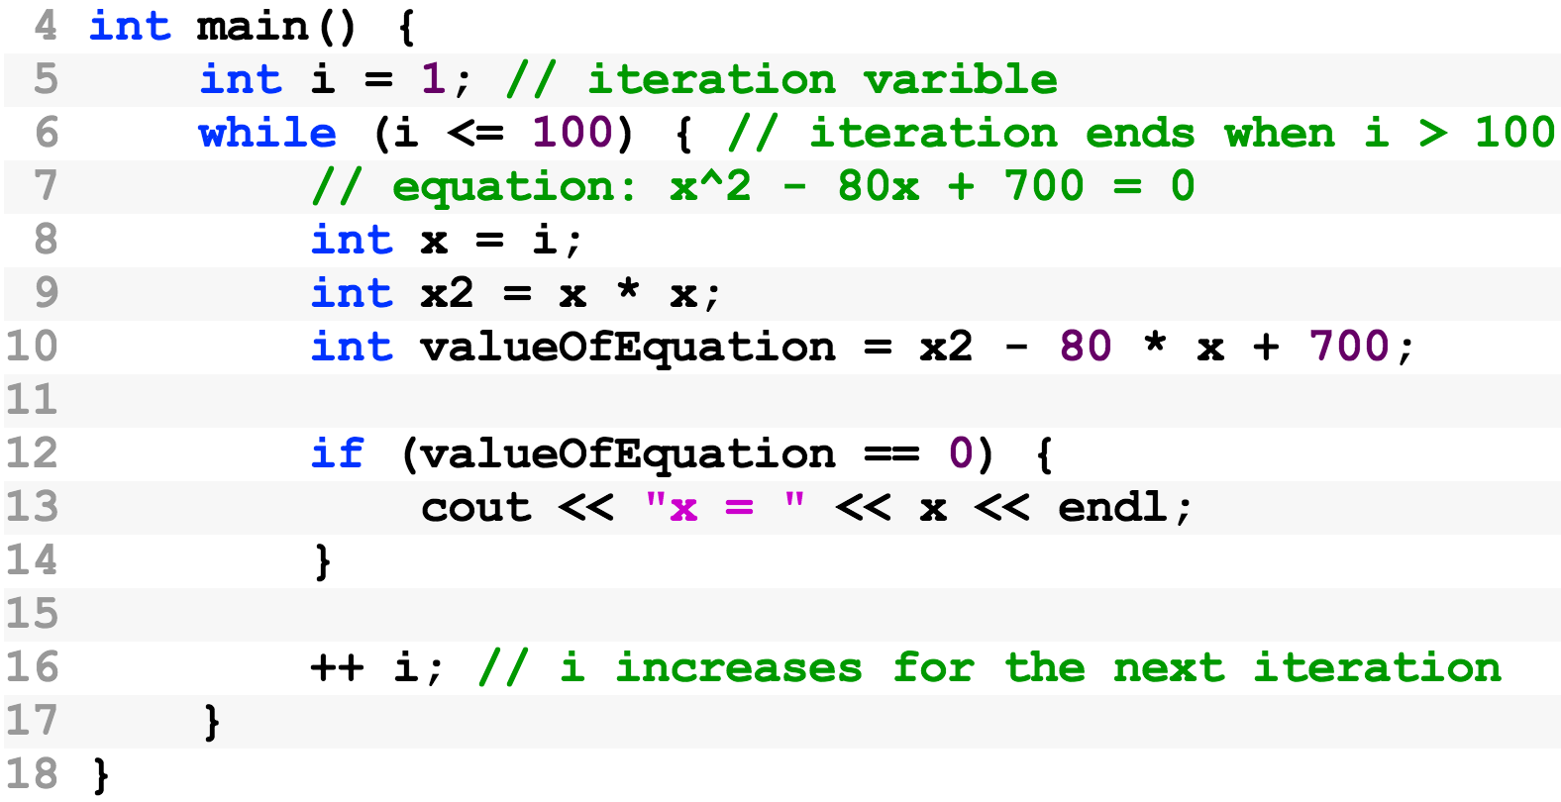
While-loop
例子2:计算 x²-80x+700=0在100内的整数解x

Slide 8
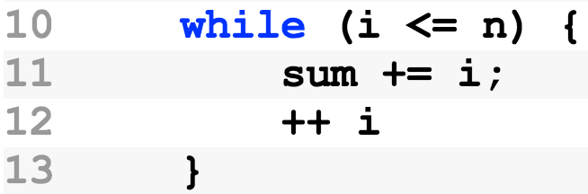
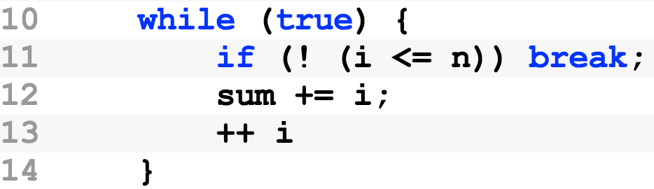
While-loop
break 语句
结束当前while-loop，接着执行while-loop后的语句
以下两程序相同
第11行能放到第13行后面吗？
第11行能改为 i >= n 吗？

Slide 9
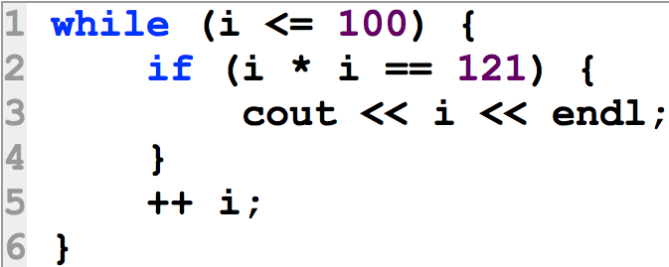
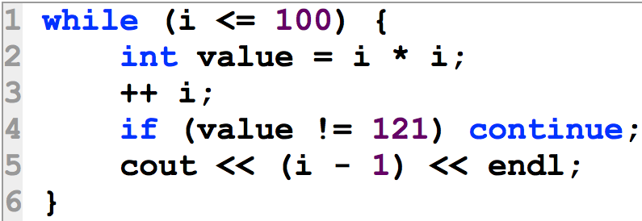
While-loop
continue 语句
结束本次循环，但不结束while-loop
接着执行下一个循环的判断和循环体
以下两程序相同
为什么 ++ i 要 放在 continue 前面?

Slide 10
For loop
Revisit iteration variable
Often require at least one for each iteration
They are useful only inside the iteration
Require the following routine operations
Initialization
Testing
Evaluation
This operations are separated and easily forgotten
Is there a way to put them together?

Slide 11
For-loop
语法 for (init-exp; bool-exp; eval-exp) block
for-loop多次执行block里的语句
init-exp 用于初始化循环变量
在进入第一次循环之前执行，仅执行一次
bool-exp 判断循环是否继续
在每次进入循环前判断
eval-exp 给循环变量赋新值
在每次进入循环后赋值
for-loop最为常用
它为常用的循环变量的操作提供了便利

Slide 12
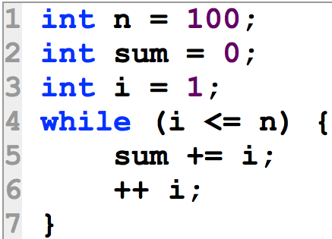
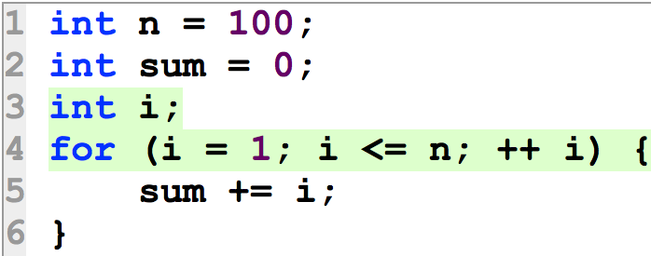
For-loop
例子1: 计算1+2+…+n的和
以下while-loop和 for-loop程序完全相同

Slide 13
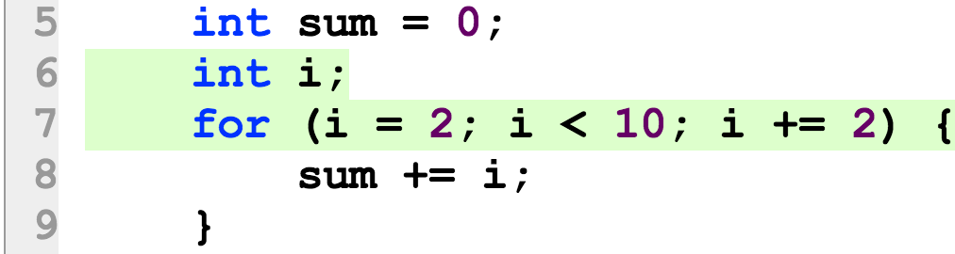
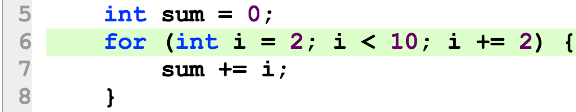
For-loop
for-loop中经常使用定义在内部的循环变量
注意: for-loop中的赋值语句可以是任意的赋值语句

Slide 14
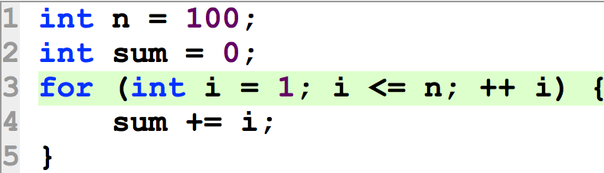
For-loop
The offset-by-one error
以下程序中 <= 误写成 <

Slide 15
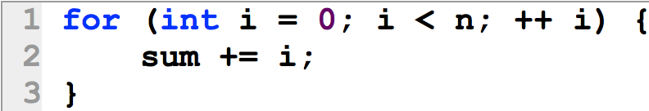
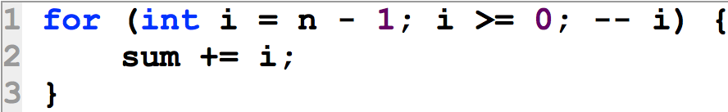
For-loop
循环变量更常见的操作方法
循环 n 次时，i 从 0 变化到 n-1
或者 i 从 n-1 变化到 0
原因: C语言中数组下标从0开始计算

Slide 16
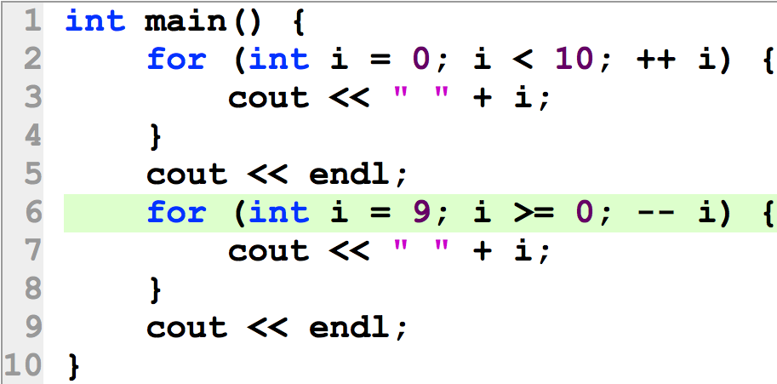
For-loop
g++ 和 VC 的一个明显差别
g++中循环变量i属于for-loop块中的变量
VC中i属于for-loop外层块的变量
VC中第6行处会会出现变量重定义的错误

Slide 17
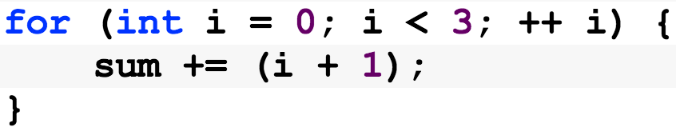
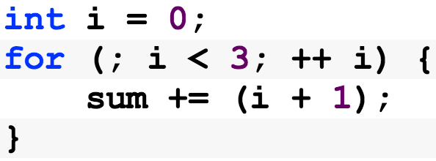
For-loop
For-loop 中由分号(;) 隔开的3个部分均可为空
相当于
分号不能省略

Slide 18
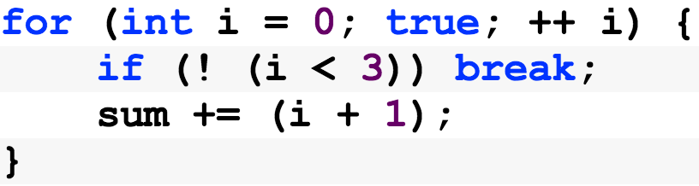
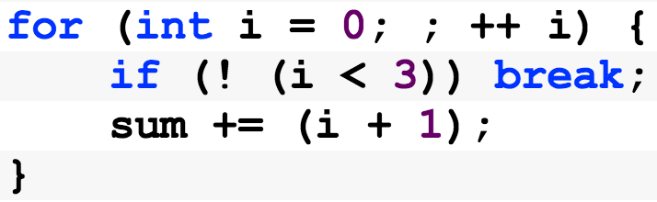
For-loop
For-loop 中由分号(;) 隔开的3个部分均可为空
循环条件留空相当于 true
以下语句相同

Slide 19
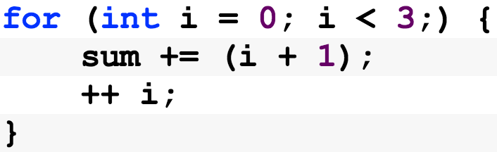
For-loop
For-loop 中由分号(;) 隔开的3个部分均可为空
相当于
分号不能省略

Slide 20
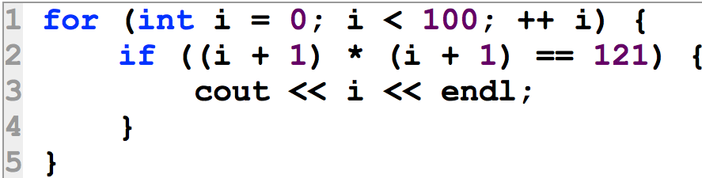
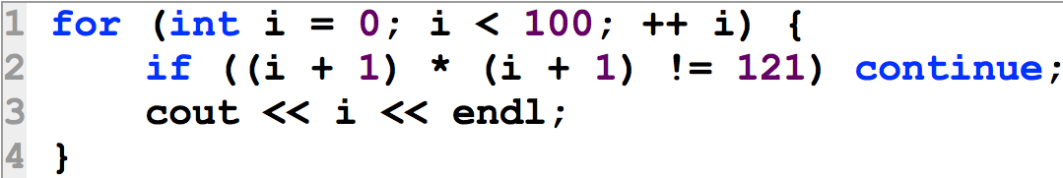
For-loop
continue 语句不影响 for-loop 中的 eval-exp
以下两程序相同

Slide 21
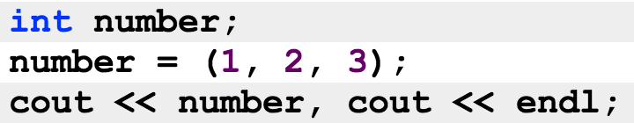
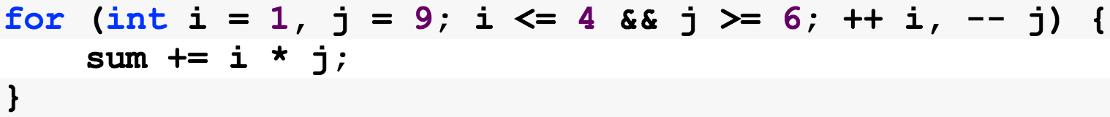
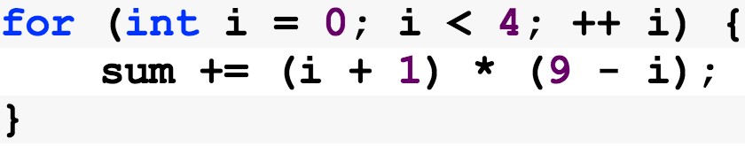
For loop
Comma expression
You can use multiple iteration variables
1*9 + 2*8 + 3*7 + 4*6
Suggestion: always avoid multiple iteration variables

Slide 22
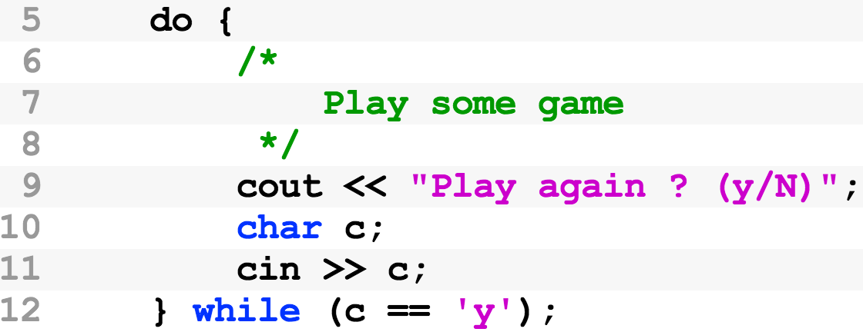
Do-while-loop
语法 do block while (bool-exp);
每次循环后再判断是否继续循环
因此至少循环一次

Slide 23
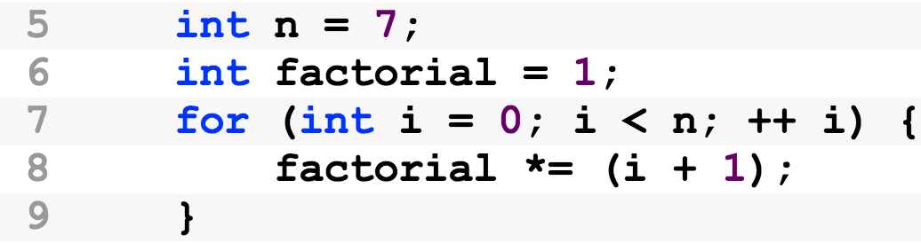
Nested loops
You can use loop to calculate n!
How about Σ_{1≤n≤9} n!
Requires a nested loop
An inner loop to calculate 1!, 2!, 3!, …, 9!
An outer loop to sum them

Slide 24
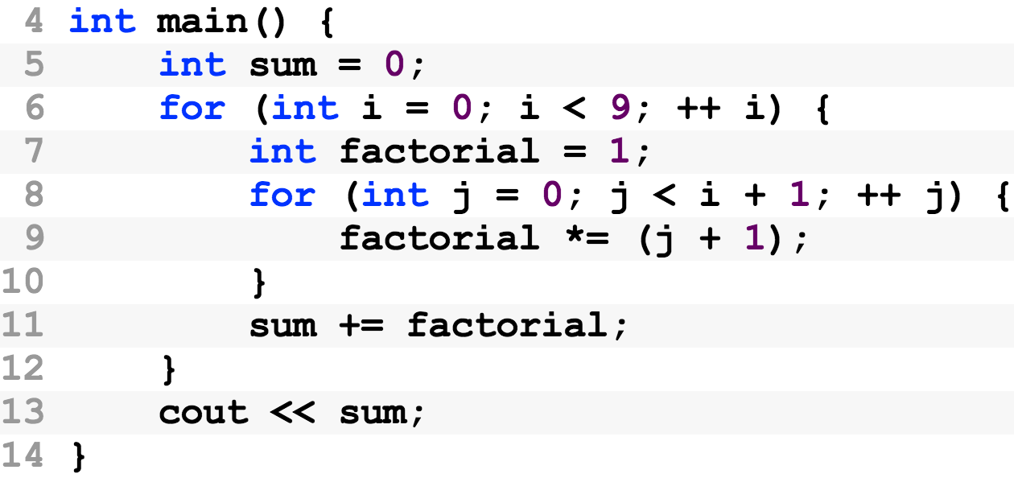
Nested loops
Σ_{1≤n≤9} n!
多层循环中的各层需要不同的循环变量名

Slide 25
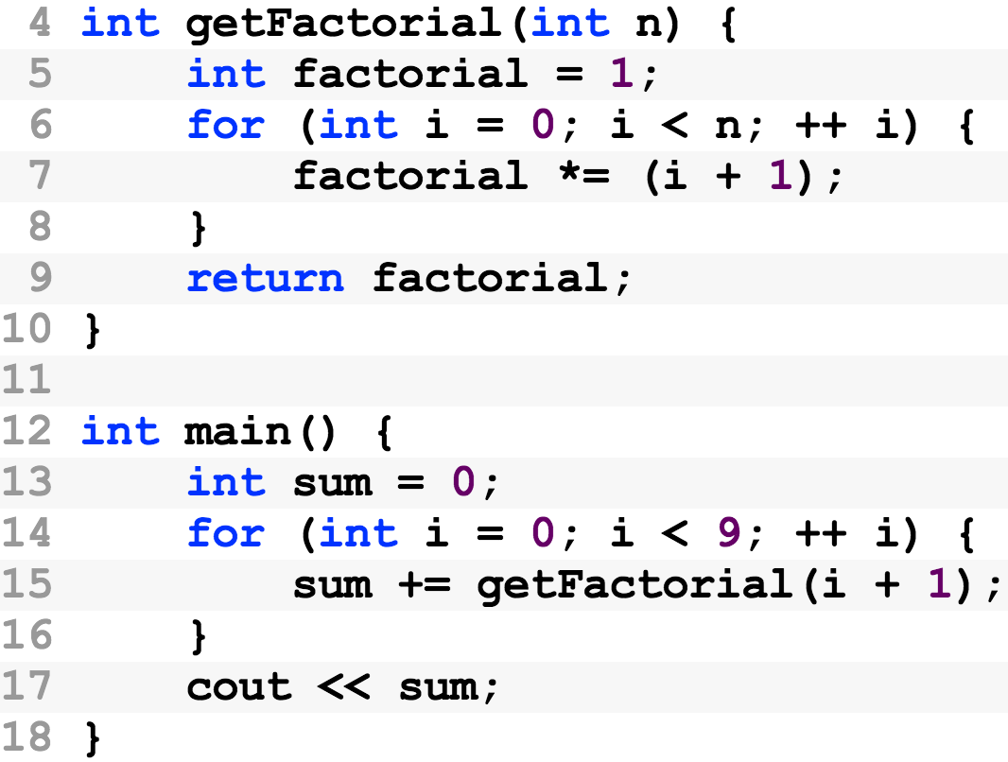
Nested loops
Avoid nested loop with function

Slide 26
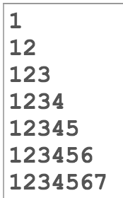
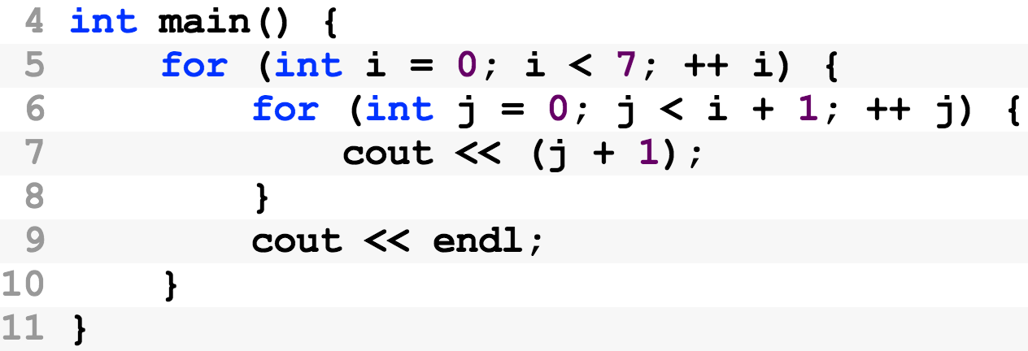
Nested loops
Example: output a pattern

Slide 27
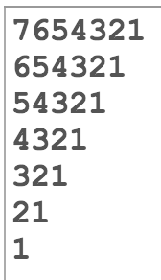
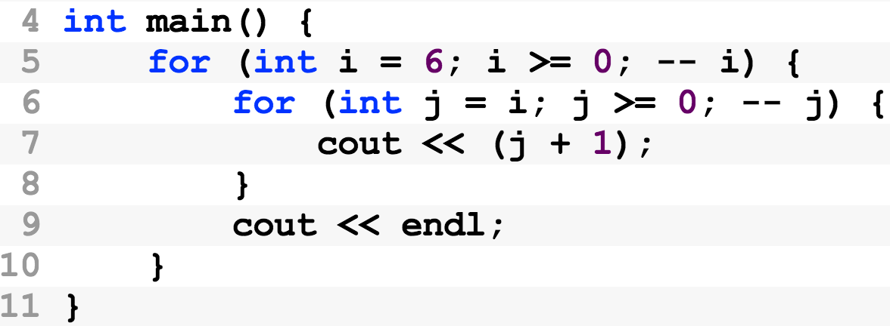
Nested loops
Example: output a pattern

Slide 28
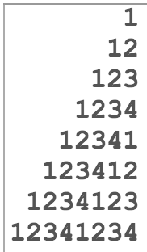
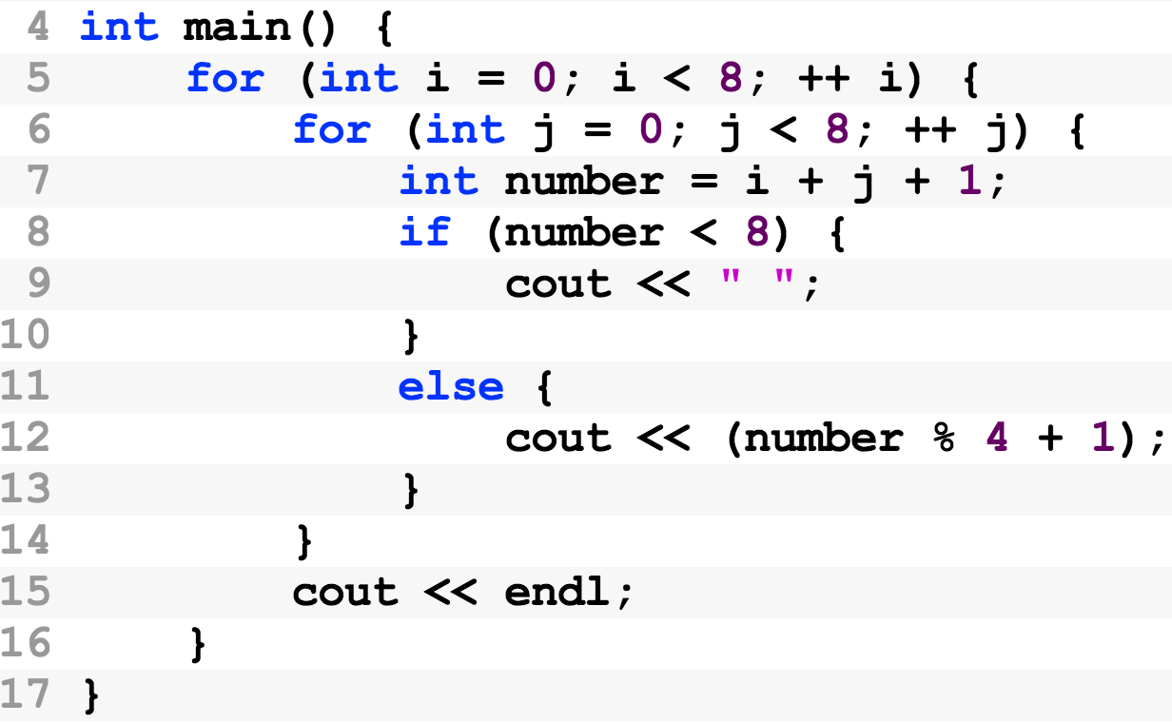
Nested loops
Example: output a pattern

Slide 29
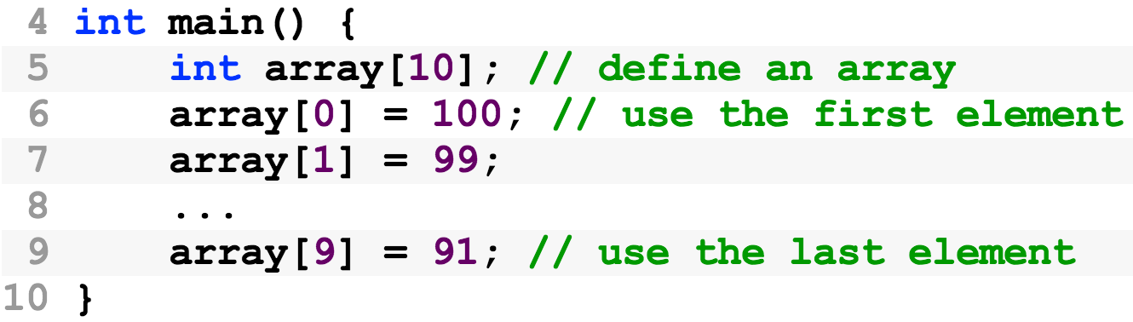
Simple array
Array 数组
每个数组在定义的时候给定一个长度
定义一个长度为9的实数数组相当于定义9个实数
Example

Slide 30
Simple array
Arrays are often manipulated within loops
Array size must be a constant integer
Usually a integer literal
Size of array must be determined before compilation
Elements in array are usually indexed by variable
For an array of size N, indexes range from 0 to N-1
Indexes are usually the the iteration variable
That is why iteration variable starts from 0
Example: Read and then print only the numbers that are above average

Slide 31
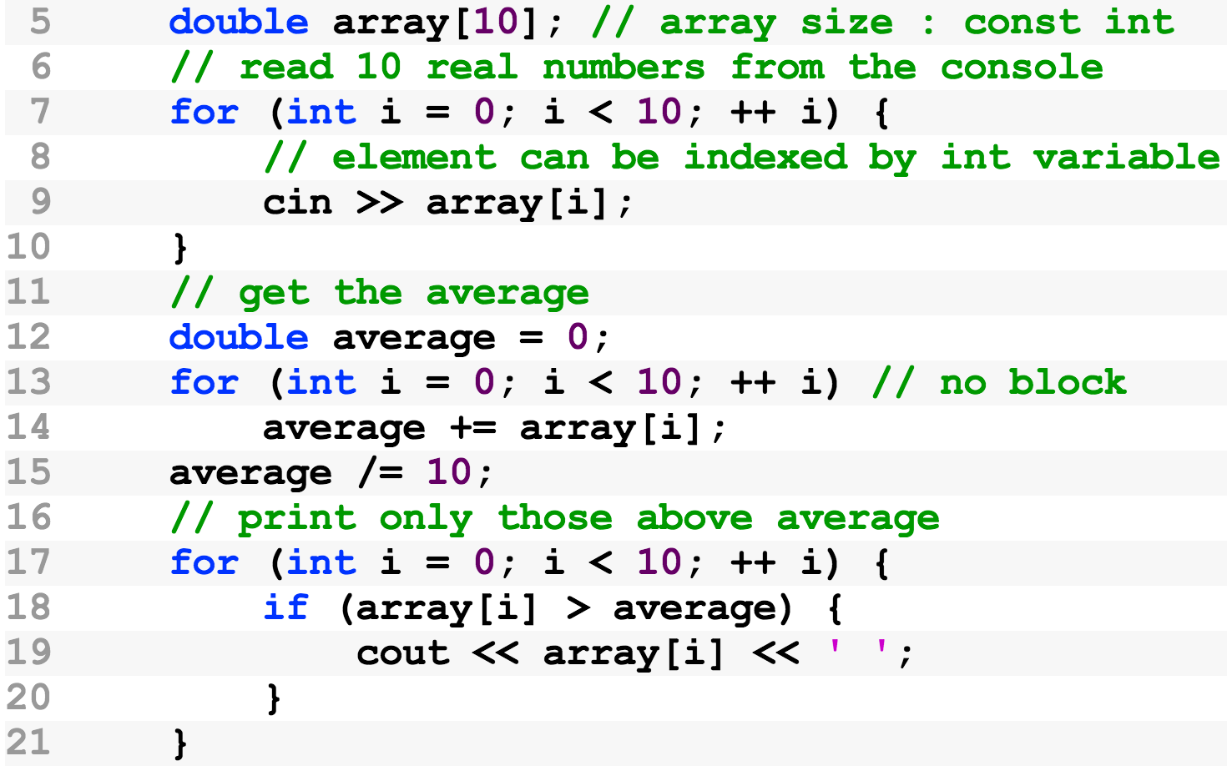
Simple array
(Cont.) Solution

Slide 32
其它
作业提交网站
https://cse.sysu.edu.cn/cpp3
参考资料
http://cse.sysu.edu.cn/file
上课用的课件 (每星期上课前更新)
cpp_book.pdf (清华大学 C++, 钱能)
ThinkingInCpp.pdf (Thinking in C++, Bruce Eckle)

